Slide 1
LIÇÃO 07
A Realidade Bíblica do Casamento
2º trimestre 2024
19 de Maio 2024

Slide 2
TEXTO PRINCIPAL
“Portanto, o que Deus ajuntou,
não o separe o homem.” (Mc 10.9)

Slide 3
RESUMO DA LIÇÃO
O casamento é uma bênção planejada por Deus para o homem e para a mulher

Slide 4
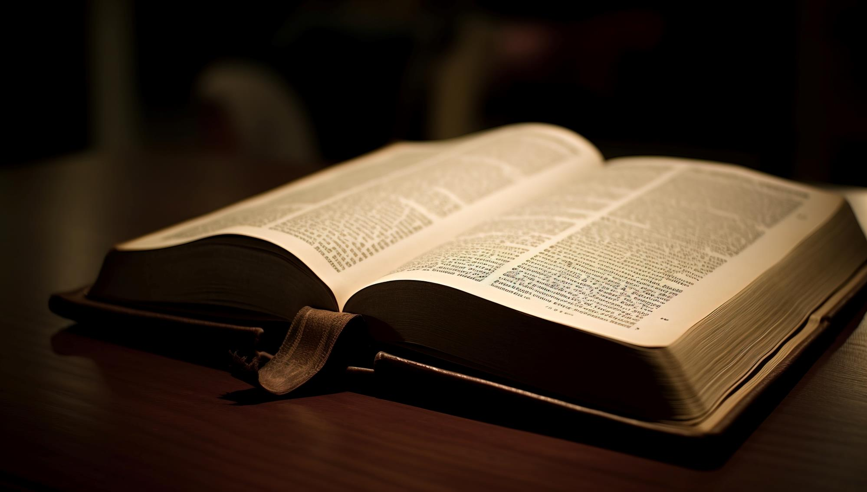
TEXTO BÍBLICO
Marcos 10.1-9

Slide 5
Introdução
Uma das instituições mais valorizadas pela fé cristã é o casamento. Por meio dele, Deus abençoa a união lícita entre um homem e uma mulher, bem como os filhos dessa união. Mas esse modelo divino vem sendo ameaçado por uma série de opções modernas que renegam a união pretendida por Deus, tirando a sua sacralidade e banalizando o projeto divino. Nesta lição, estudaremos o casamento segundo a Bíblia.

Slide 6
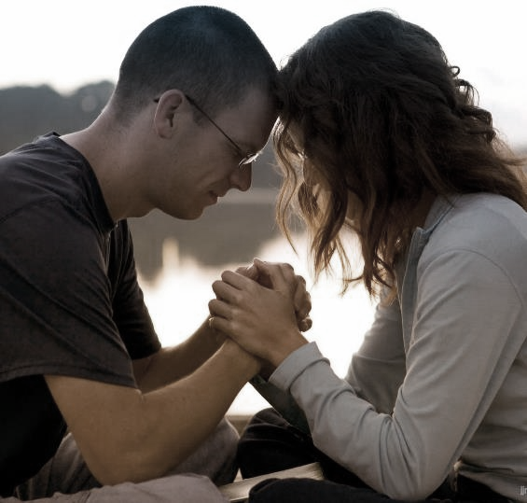
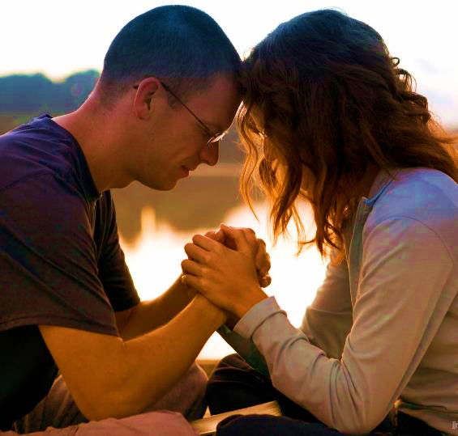
OBJETIVOS DA LIÇÃO
1. MOSTRAR
2. SABER
3. RESSALTAR
o que é o casamento dentro de uma perspectiva bíblica
como deve ser o tratamento entre o casal
algumas das questões importantes no casamento

Slide 7
1
O QUE É O CASAMENTO

Slide 8
I - O QUE É O CASAMENTO
1. Uma definição
O casamento pode ser definido como a união entre um homem e uma mulher, que decidem formar uma família, apoiando-se mutuamente e demonstrando amor e respeito um pelo outro, por meio de um acordo perante Deus e a sociedade.

Slide 9
I - O QUE É O CASAMENTO
2. Deus e o casamento
O Eterno também participa do casamento, pois foi Ele que o instituiu. Deus estabeleceu também os princípios pelos quais o casal deve se relacionar, de tal maneira que se um homem é fiel à sua esposa e cuida dela.

Slide 10
I - O QUE É O CASAMENTO
2. Deus e o casamento
ele é fiel ao Senhor e demonstra seu temor ao Eterno, e se a mulher é fiel ao seu esposo e cuida dele, ela também demonstra sua fidelidade e temor a Deus.

Slide 11
I - O QUE É O CASAMENTO
2. A bênção de Deus para aqueles que se casam
Da união do primeiro casal, Adão e Eva, propagou-se a humanidade. A Palavra de Deus fala que Adão e Eva tiveram dois filhos:

Slide 12
I - O QUE É O CASAMENTO
2. A bênção de Deus para aqueles que se casam
Caim e Abel. Esse foi um sinal da bênção de Deus para o primeiro casal, ou seja, poder manter a perpetuação da família por meio de descendentes.

